Slide 1








English Class
Teacher Cristiane de Brito Cruz
(84) 996-087-119
@chris_divine
@chris_divine09
cristiane.cruz@ifrn.edu.br
cristianebrito1978@gmail.com
http://docente.ifrn.edu.br/cristianecruz
suap.ifrn.edu.br
Ambiente virtual de aprendizagem

Slide 2


Slide 3



Slide 4





Slide 5


Slide 6
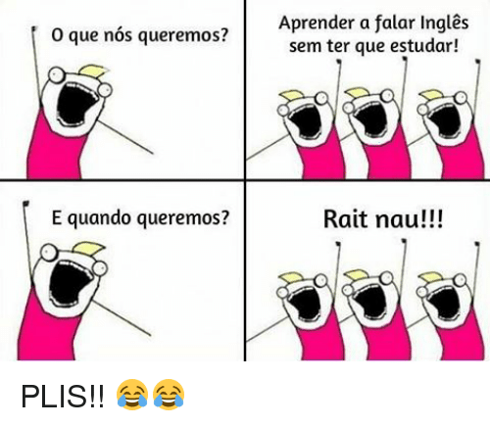













Slide 7
Recursos que o IFRN dispõe:
Docente:
Letras – Licenciatura Plena e Habilitação em Língua Inglesa e Literaturas – UFRN
Especialista em Ensino e Aprendizagem de Língua Inglesa – UFRN
Membro da Associação Brasileira para professores de língua inglesa como segunda língua – BRAZTESOL
Diversos cursos na área (British Council, National Geographic)
Mestre em Educação pelo IFRN* (Fev/2020)
Outros recursos:
Centros de Aprendizagem (C.A.) (horário marcado)
Tutor de Aprendizagem de Laboratório (T.A.L.)*
Laboratório de Línguas*
Laboratórios de Informática
Biblioteca
Curso F.I.C.

Slide 8


Slide 9

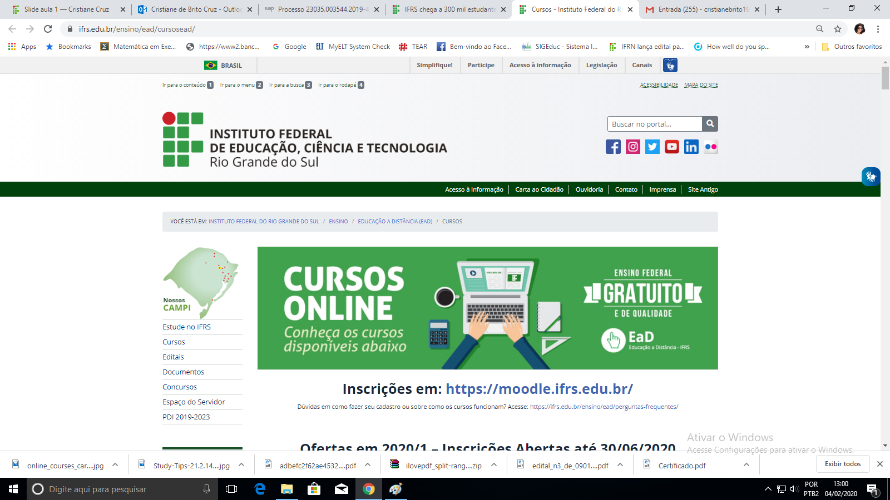


Outras formas de aprendizado:
https://moodle.ifrs.edu.br/

Slide 10

10 STUDY TIPS

Slide 11
10 STUDY TIPS

Slide 12
Horários da Prof.ª. Cristiane
TIME | MONDAY | TUESDAY | WEDNESDAY
7h – 7h50 | --- | --- | 4º MSI Matutino
7h50 – 8h30 | --- | --- | 4º MSI Matutino
8h50 – 9h35 | 4º MSI Matutino | C.A 2º Info | R.G.
9h35 – 10h20 | C.A.T.A.L. | C.A. 3º Alim. | R.G.
10h20 – 11h15 | T.S.I. 1º Período | T.S.I. 1º Período | R.P
11h15 – 12h | T.S.I. 1º Período | T.S.I. 1º Período | R.P
INTERVALO PARA ALMOÇO
13h – 13h50 | 3º Alimentos VESP. | C.A.T.S.I. | T.A.L. 1º Período
13h50 – 14h30 | 3º Alimentos VESP. | C.A. 4º MSI | T.A.L. 1º Período
14h50 – 15h35 | Curso FIC | 2º Informática Vesp. | Curso FIC
15h35 – 16h20 | Curso FIC | 2º Informática Vesp. | Curso FIC
16h20 – 17h15 | 2º Informática Vesp. | 3º Alimentos VESP. | ---
17h15 – 18h | --- | --- | ---

Slide 13
Inglês no IFRN
Curso: Curso Superior de Tecnologia em Sistemas para Internet
Disciplina: Lingua Inglesa
Carga-Horária: 60h (80h/a) – 40 por Etapa.
Pré-Requisito(s): ---
Número de créditos: 4
EMENTA:
Introdução e pratica das estratégias de compreensão escrita que favoreçam uma leitura mais eficiente e independente de textos variados em língua inglesa.

Slide 14
Inglês no IFRN
Objetivos
Desenvolver habilidades de leitura e escrita na língua inglesa e o uso competente dessa no cotidiano;
Construir textos básicos, em inglês, usando as estruturas gramaticais adequadas;
Compreender textos em inglês, através de estratégias cognitivas e estruturas básicas da língua;
Utilizar vocabulário da língua inglesa nas áreas de formação profissional;
Desenvolver projetos multidisciplinares, interdisciplinares utilizando a língua inglesa como fonte de pesquisa.

Slide 15
Inglês no IFRN
Bases Científico-Tecnológicas (Conteúdos)
1. Considerações gerais sobre a leitura
1.1. Conceituação sobre leitura geral e em língua estrangeira;
1.2. O processo comunicativo e leitura;
1.3. Abordagem intensiva e extensiva da leitura;
1.4. Relação entre técnicas de leitura e os níveis de compreensão do texto.
2. Estratégias de leitura
2.1. Prediction (background information);
2.2. Inference;
2.3. Cognates and false cognates;
2.4. Scanning;
2.5. Skimming;
2.6. Key words;
2.7. Other reading skills.
3. Vocabulário e gramática
3.1. Word formation;
3.2. Referentes textuais;
3.3. Linking words (conjunctions);
3.4. Modal verbs;
3.5. Coerencia textual;
3.6. Coesao textual;
3.7. Verb tenses.

Slide 16
Inglês no IFRN
Procedimentos Metodológicos
Aulas expositivas com discussão; seminários temáticos; aulas praticas em laboratório; discussões presenciais de estudos de casos e de textos previamente selecionados. Aulas a distancia com utilização da plataforma de ensino (moodle) no desenvolvimento das atividades individuais e em grupo, exposição de aulas impressas, discussão em fóruns, chats, apresentação de seminários temáticos, aplicação de exercícios. Utilização de ferramentas de pesquisa via Web, utilização de vídeos.
Recursos Didáticos
9 Das quais 30h (40h/a) serão ministradas na modalidade a distância para o caso de oferta no turno noturno.

Slide 17
Inglês no IFRN
Avaliação
Instrumentos: provas com questões subjetivas e objetivas; trabalhos intermediários; trabalhos de pesquisa, seminários e trabalhos em grupos.
Critérios: nas avaliações serão aferidas a capacidade de leitura e compreensão de textos e documentos; com clareza, precisão e propriedade – utilização do raciocínio lógico e reflexão crítica; julgamento e tomada de decisões; utilização técnico instrumental de conhecimento de língua inglesa. A participação será também em conta na avaliação.

Slide 18
Inglês no IFRN
Bibliografia Básica
1. OLIVEIRA, SARA. READING STRATEGIES FOR COMPUTING BRASÍLIA: UNB, 1999. 221 P. IL. ISBN 85-230-0481-5.
2. GALLO, Lígia Razera. Inglês instrumental para informática módulo I. 3. ed. São Paulo: Ícone, 2014. 170 p. il.
3. GLENDINNING, Eric H.; MCEWAN, John. Basic english for computing: revised & updated. New York: Oxford University Press, 2003. 136 p. il.

Slide 19
Inglês no IFRN
Bibliografia complementar
1. Revista e jornais de interesse geral especializados ou de divulgação científica, manuais e livros-textos editados em língua inglesa.
2. ACEVEDO, Ana; DUFF, Marisol with REZENDE, Paulo. Grand Slam Combo. Pearson Education, 2004.
3. MURPHY, R. Essential grammar in use. 3 ed. Cambridge: CUP, 2007.
4. MARTINEZ, Ron. Como dizer tudo em inglês fale a coisa certa em qualquer situação. 36. ed. Rio de Janeiro: Elsevier, 2000. 250 p.
5. MARTINEZ, Ron. Como escrever tudo em inglês escreva a coisa certa em qualquer situação. Rio de Janeiro: Elsevier, 2002. 216 p.

Slide 20
Proposta de Trabalho
Trabalhos – Escritos, Seminários, Apresentações, etc.
Exercícios – Feitos em sala (entregues ou não), Oralidade.
Avaliação – Conteúdos do Bimestre.
Testes – orais e/ou escritos.
Participação em Sala (Oralidade, exercícios).

Slide 21
Compromisso entre as partes:
Trabalhos: entregar nas datas previstas;
Nas apresentações todos falarem (os que não falarem terão 0,0);
Não fazer leituras de slides, mas sim explicar conteúdos;
Não faltar injustificadamente Avaliação Individual (procurar a Secretaria para entrega de documentos);
Avaliações Individuais serão todas sem consulta (dicionário, caderno, celular)
Testes e provas terão porcentagens de Questões objetivas (70%) e subjetivas (30%) – Podendo ser modificado este item;

Slide 22
Compromisso entre as partes:
Reposição* (Toda subjetiva);
Devolução de trabalhos durante o bimestre ou no final dele;
Atenção às explicações durante as aulas;
Atenção ao horário de chegada nas aulas (encaminhar a ETEP);
Explicação e repetição em casos de necessidade;
Frequência aos C.A.s;
Respeito no tratamento entre as pessoas.

Slide 23

http://www.icsi.berkeley.edu/icsi/
International Computer Science Institute (ICSI)

Slide 24
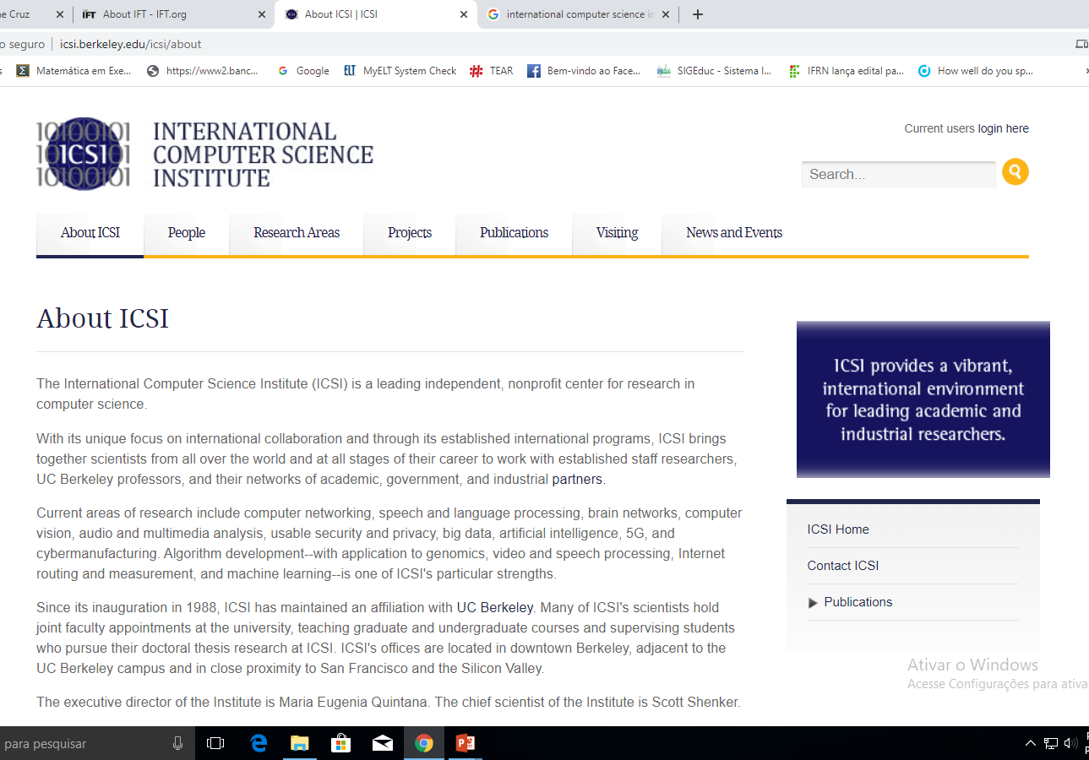
http://www.icsi.berkeley.edu/icsi/about

Slide 25
About ICSI
The International Computer Science Institute (ICSI) is a leading independent, nonprofit center for research in computer science.
With its unique focus on international collaboration and through its established international programs, ICSI brings together scientists from all over the world and at all stages of their career to work with established staff researchers, UC Berkeley professors, and their networks of academic, government, and industrial partners.
Current areas of research include computer networking, speech and language processing, brain networks, computer vision, audio and multimedia analysis, usable security and privacy, big data, artificial intelligence, 5G, and cybermanufacturing. Algorithm development--with application to genomics, video and speech processing, Internet routing and measurement, and machine learning--is one of ICSI's particular strengths.
Since its inauguration in 1988, ICSI has maintained an affiliation with UC Berkeley. Many of ICSI's scientists hold joint faculty appointments at the university, teaching graduate and undergraduate courses and supervising students who pursue their doctoral thesis research at ICSI. ICSI's offices are located in downtown Berkeley, adjacent to the UC Berkeley campus and in close proximity to San Francisco and the Silicon Valley.
The executive director of the Institute is Maria Eugenia Quintana. The chief scientist of the Institute is Scott Shenker.
http://www.icsi.berkeley.edu/icsi/about

Slide 26

https://www.isc.org/
Internet Systems Consortium

Slide 27
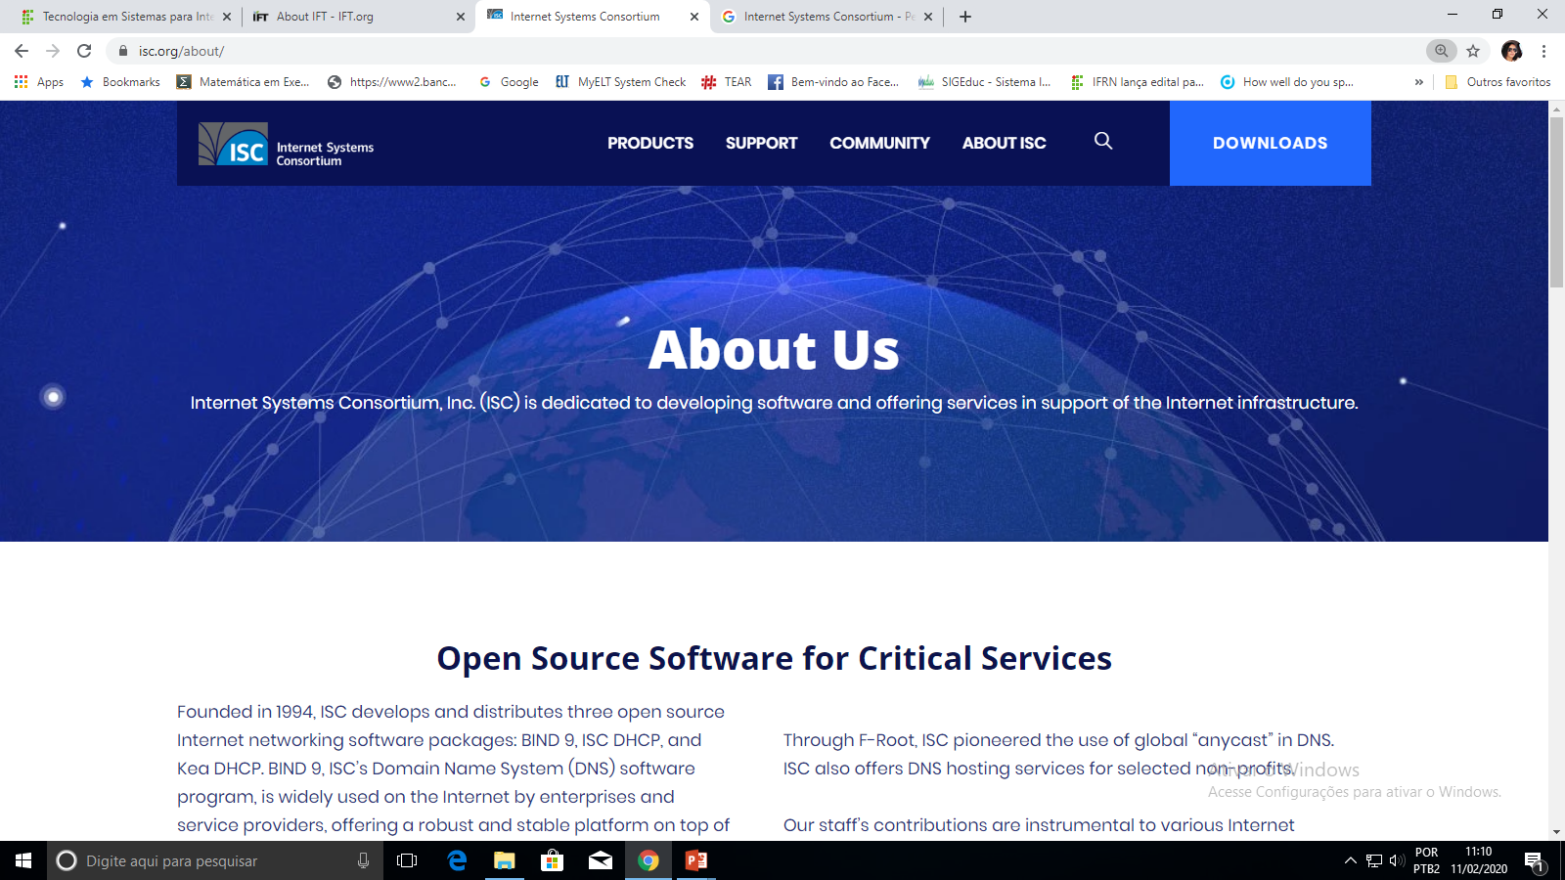
https://www.isc.org/about/

Slide 28
Open Source Software for Critical Services
Founded in 1994, ISC develops and distributes three open source Internet networking software packages: BIND 9, ISC DHCP, and Kea DHCP. BIND 9, ISC’s Domain Name System (DNS) software program, is widely used on the Internet by enterprises and service providers, offering a robust and stable platform on top of which organizations can build distributed computing systems. ISC DHCP implements the Dynamic Host Configuration Protocol for connection to an IP network, offering a complete solution for implementing DHCP servers, relay agents, and clients. ISC DHCP is a mature program with many features, but it can be cumbersome for operators to maintain. Kea DHCP is ISC’s intended replacement for ISC DHCP, and is designed for dynamic reconfiguration.
In addition to our open source software, ISC also operates critical Internet infrastructure in the form of the F-Root server, one of the 13 Internet root name servers that power the global Internet.
https://www.isc.org/about/

Slide 29
Open Source Software for Critical Services
Through F-Root, ISC pioneered the use of global “anycast” in DNS. ISC also offers DNS hosting services for selected non-profits.
Our staff’s contributions are instrumental to various Internet governance and community initiatives, and ISC engineers have written or co-authored more than 85 of the technical standards (RFCs) that are essential to interoperability on the Internet.
All of our open source software is freely available here on our website. ISC’s work is supported by the sale of software support contracts, and by users who want to see free open source maintained and extended for everyone.
ISC is a 501(c)(3) public benefit incorporated in the state of Delaware, with about 38 employees in eight countries.
https://www.isc.org/about/

